Slide 1
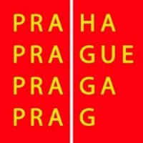
Nové knihy III.
Gymnázium, Praha 9, Litoměřická 726
ŠKOLNÍ KNIHOVNA
25. 7. 2022

Slide 2
Jako v nebi, jenže jinak Aleš Palán
Samotáři nežijí jen na Šumavě. Aleš Palán, autor bestselleru Raději zešílet v divočině, přináší setkání s dalšími solitéry žijícími stranou civilizace. Rok a půl za nimi jezdil do odlehlých oblastí od Chodska po Bílé Karpaty, od Jizerských hor po Beskydy. V knize Jako v nebi, jenže jinak najdeme rozhovor se ženou, která na horské samotě pár kilometrů od slovenských hranic žije v podstatě celý dlouhý život. Setkáme se s chlapíkem, který před dvaceti lety koupil staré vojenské auto a v něm se od té doby skrývá mezi jihočeskými rybníky. Nahlédneme dokonce do poustevny jediného současného poustevníka, františkána bratra Anděla. Setkání s českými a moravskými samotáři opět přináší vyhraněné postoje, neopakovatelné životní příběhy a notnou dávku přírodní mystiky. Oproti knize Raději zešílet v divočině pak navíc i nečekanou porci humoru. O fotografický doprovod knihy Jako v nebi, jenže jinak se postarala Johana Pošová.

Slide 3
Syn Jo Nesbø
Sonny je ideální vězeň. V moderní, přísně střežené věznici Staten se těší značné oblibě, neboť slouží ostatním vězňům jako zpovědník – naslouchá jejich přiznáním a uděluje jim rozhřešení. Šušká se o něm, že na sebe bere vinu za zločiny jiných a odpykává si jejich tresty výměnou za pravidelnou dodávku drog. Vrchní komisař Šimon Kéfas, působící na osloském oddělení vražd, je policista ze staré školy. V jeden den dostane najednou nový případ a novou spolupracovnici. Ab Lofthus byl policista, Kéfasův kolega a dlouholetý kamarád a také Sonnyho otec. Kvůli podezření z braní úplatků spáchal před lety sebevraždu a jeho čin obrátil Sonnymu i Kéfasovi život vzhůru nohama. Roky ve věznici jednotvárně plynou do chvíle, než si Sonny nečekaně vyslechne jistou šokující zpověď a vydá se soudit živé i mrtvé.

Slide 4
Muži, kteří nemají ženy Haruki Murakami
Murakamiho kniha vypráví o vztazích, poznamenaných nedorozuměním, nevěrou či proradností. Sedm povídek sbírky spojuje téma osamění mužů, kteří za různých okolností ztratili ženu nebo o ni nenávratně přicházejí. Murakami vykreslil trápení hrdinů s jejich osudovými láskami v různém věku a postavení: spisovatel či plastický chirurg, herec nebo vysokoškolák, majitel baru. Všichni se nacházejí v různých životních situacích, ale všichni jsou nějak poznamenaní duchem ztracených žen…

Slide 5
Ke dnu Anna Bolavá
V době prvních mrazů na konci listopadu je v močálech na kraji města nalezeno mrtvé tělo manželky lékaře Marka Diviše. Mezi obyvateli se začíná roztáčet kolotoč úvah, spekulací a pomluv. Osudy postav se kříží a praskají jako dráty elektrického vedení stožárů v polích za městem. Román Ke dnu volně navazuje na úspěšnou prvotinu Do tmy, za niž autorka obdržela roku 2016 Magnesii Literu za prózu.

Slide 6
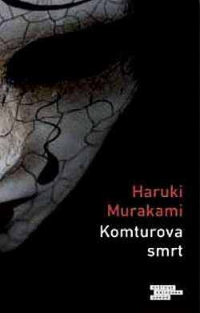
Komturova smrt Haruki Murakami
Možná že jednou budu s to zachytit podobu nicoty… Bezejmenným vypravěčem románu je výjimečný portrétista, který dokáže vystihnout tvář člověka tak, aby se líbil sám sobě. Všechno funguje téměř dokonale, dokud ho nenavštíví muž bez tváře s žádostí o portrét. A dokud ho neopustí jeho žena. Vnitřní rovnováhu nalezne v horské samotě, odhodlaný s tvorbou podobizen navždy skoncovat. Nečekaně však přichází další nabídka – taková, která se opravdu nedá odmítnout. Následuje vír událostí, které s ním cloumají ze strany na stranu: Jaké tajemství skrývá obraz Komturova smrt? Kdo přesně je tajemný pán „z domu odnaproti“ a jaká je jeho minulost? Proč si za horentní sumu objednal svou podobiznu? A jak je možné, že právě jeho portrét prolomí vypravěčovu tvůrčí krizi a probudí v něm uměleckého ducha? Haruki Murakami ve své fenomenální románové partii opět úspěšně buduje stále spletitější síť otázek, nejistot a pochybností. Nad tím vším ovšem kraluje otázka, která se v díle opakovaně vrací: Co je špatného na tom, když umělec ztvárňuje jen to lepší z nás?

Slide 7
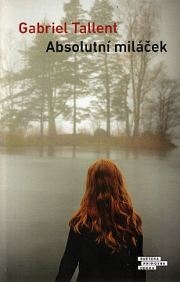
Absolutní miláček Gabriel Tallent
Čtrnáctiletá Turtle žije s otcem ve zchátralém domě na kalifornském pobřeží. Toulá se po lesích, leze po skalách, dokáže ujít i desítky kilometrů… Ale tenhle vnější prostor kontrastuje s uzavřeností jejího vnitřního světa: od matčiny smrti vyrůstá izolovaně v područí svého tyranského otce, který ji deptá jak psychicky, tak fyzicky. Oceňovaný román vychází ve třiceti zemích

Slide 8
Malý život Hanya Yanagihara
Když se čtyři spolužáci z malé vysoké školy v Massachusetts přestěhují do New Yorku, aby se pokusili prorazit, jsou bez peněz, ztracení a kupředu je pohání jen jejich přátelství a ctižádost. Je tu hezký laskavý Willem, začínající herec; bystrý, občas krutý malíř DžejBí s ostrým jazykem, který se chce prosadit ve světě umění; utrápený architekt Malcolm, nešťastný ve špičkové firmě; a rezervovaný, geniální, tajemný právník Jude, kolem něhož se jejich životy točí. Během několika následujících desetiletí se vzájemné vztahy prohlubují a nabírají temnější odstíny, poznamenané závislostí, úspěchem a pýchou. Ale jak si každý z nich dříve či později uvědomí, největší výzvou je pro ně pro všechny Jude sám; ve středním věku děsivě nadaný soudní advokát, ale v soukromí stále zlomenější člověk, s myslí i tělem zjizvenými hrůzným dětstvím a poznamenaný takovým traumatem, až se sám bojí, že je nikdy nedokáže překonat – a že jeho minulost bude navždy určovat jeho život. Malý život je příběh o sexuální orientaci, zneužívání a sebepoškozování, o lásce a obětavosti, krutosti a neschopnosti bojovat s osudem. V pozoruhodně vybroušeném románu Hanya Yanagihara mistrovsky vylíčila, jak se láme srdce, a podrobila nelítostnému zkoumání a podrobila nelítostnému zkoumání tyranii zkušenosti a paměti.

Slide 9
Deníky I. (1931–1940), Deníky II. (1940 – 1949) George Orwell
První souborně vydané deníkové dílo slavného prozaika a esejisty nám umožní nahlédnout přímo pod ruku tvůrce – George Orwell ve svých každodenních záznamech glosuje aktuální politickou situaci, růst zeleniny a snůšku slepic na své zahradě, ale v odbočkách rozvíjí též hlubší filozofické úvahy a analýzy. Kniha obsahuje deníkové zápisky od roku 1931, kdy se autor ještě účastnil poklidného česání chmele, až do roku 1940, když již zuřila druhá světová válka.
Druhý díl souborně vydaného deníkového díla George Orwella opět odkrývá každodenní život slavného prozaika a esejisty – od německého bombardování Londýna přes poklidný poválečný pobyt na hebridském ostrově Jura až po poslední dny, které George Orwell strávil v cranhamském sanatoriu s diagnózou tuberkulózy. Kniha obsahuje deníkové záznamy od 1940 až do roku 1949.

Slide 10
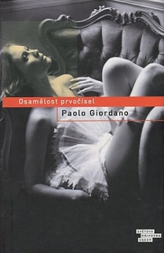
Osamělost prvočísel Paolo Giordano
Rozhodnutí uděláme během pár vteřin a jejich důsledky pak neseme po zbytek života. Pravdivost tohoto tvrzení doslova na vlastní kůži otestovali protagonisté románu: Alice a Mattia se v dětství rozhodli špatně… Přitom nešlo o nic závažného, ona se jen nechtěla stát závodnicí v lyžování a on nehodlal vzít na oslavu ke spolužákovi svou mentálně postiženou sestru. Dalo by se to pochopit, byli ještě malí, ale tíha následků je neušetřila, naopak dopadla na ně celou svou vahou. Během dospívání hledají svoje místo na světě ještě obtížněji než většina jejich vrstevníků, ale když se setkají, zdá se, že by je mohli najít jeden vedle druhého...

Slide 11
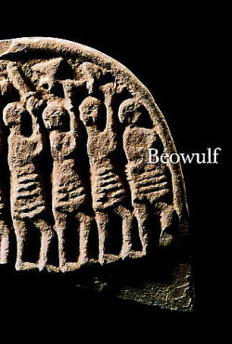
Béowulf
Beowulf – první výpravná (heroicko-elegická) báseň v anglické literatuře, nejvýznamnější památka anglické literatury a v obecném povědomí i symbol literatury anglosaské Anglie vychází po více než tisíci letech od doby svého vzniku poprvé v překladu do češtiny. Jan Čermák, který Béowulfa přeložil, knihu doprovodil zevrubnými poznámkami, komentáři, výkladovými studiemi a mapkami, zasazujícími Béowulfa do historického, kulturního a literárního kontextu evropské vzdělanosti. Knihu s bohatým obrazovým doprovodem graficky upravil Zdeněk Ziegler.

Slide 12
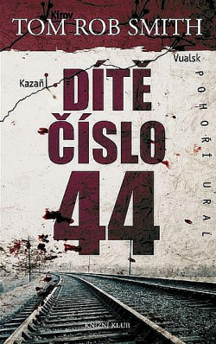
Dítě číslo 44 Tom Rob Smith
Když strach dokáže umlčet celý národ, alespoň jeden člověk musí vyslovit pravdu... Sovětský svaz, rok 1953. Stalinův železný stisk neustále sílí. Brutální praktiky ministerstva státní bezpečnosti (MGB) nejsou žádným tajemstvím. Režim dokonce občanům přikazuje věřit, že socialistické společnosti se podařilo zcela vymýtit zločinnost. Když se u železniční trati v Moskvě najde mrtvola malého chlapce, zaskočí příslušníka MGB Lva Děmidova – válečného hrdinu, upřímně oddaného režimu – tvrzení příbuzných oběti, že šlo o vraždu. Lev splní rozkaz nadřízených a pomůže zatajit fakta, začnou v něm však hlodat pochybnosti. Brzy poté se jeho život převrátí naruby. Lva degradují a s manželkou Raisou, podezřelou ze špionáže, pošlou do zapadlého města na Urale. Ke svému překvapení Lev zjistí, že k vraždám dětí dochází i tam. Manželé si dobře uvědomují, že později je čeká mnohem tvrdší trest než pouhé vyhnanství. Snad právě proto se rozhodnou riskovat život a pátrat po vrahovi na vlastní pěst. Román Dítě číslo 44, zdařilý a oceňovaný debut mladého britského autora Toma Roba Smithe, vychází ze skutečného případu sériového vraha Andreje Čikatila. Román s reálným pozadím nabízí kromě strhujícího kriminálního příběhu i děsivý obraz diktatury, která se drží u moci jen díky stupňovanému teroru.

Slide 13
Stehlík Donna Tartt
O životním příběhu Theodora Deckera lze s trochou nadsázky říci, že je především příběhem osudových ztrát a nálezů – teroristický útok v newyorském Metropolitním muzeu umění jej v raném mládí připraví o milovanou matku, ale zároveň ho nečekanou shodou okolností učiní vlastníkem slavného díla holandského mistra Fabritia, obrazu nevyčíslitelné hodnoty zvaného Stehlík. Důsledky obou těchto událostí, společně s vlivem několika velmi rozdílných přátel – od Andyho, intelektuálního syna zámožné newyorské rodiny, přes dobromyslného postaršího starožitníka Hobieho až po živelného ukrajinského imigranta Borise –, odkloní Theův život směrem, o jakém se mu do té doby ani nesnilo, a neoddělitelně jej svážou nejen se světem umění, ale i se světem zločinu. Poslední román Donny Tarttové patří k nejzářivějším klenotům současné americké prózy: rozpoutal nefalšované čtenářské i kritické nadšení, získal Pulitzerovu cenu za rok 2014, literární kritici po celém světě se předhánějí v jeho chvále, nadšeně jej oceňuje Stephen King či Michelle Obamová… zkrátka a dobře: pokud hledáte velký americký román, který se navíc ještě skvěle čte, je pro vás Stehlík Donny Tarttové to pravé.

Slide 14
V lesích Tana French
Policejní vyšetřovatel v Dublinu Rob Ryan se svou kolegyní Cassií Maddoxovou dostanou na starost případ dvanáctileté holčičky brutálně zavražděné v lese blízko místa, kde si před dvaceti lety hrály o prázdninách tři děti a dvě z nich se už nikdy nevrátily. To třetí, které se vrátilo a které si ale vůbec nic nepamatovalo, je Rob Ryan, jenž si kvůli svému traumatickému zážitku dokonce i změnil jméno. Nový případ, který je čím dál jasněji provázaný s onou starou tragédií, otvírá Robovu hluboce skrytou minulost a každá stopa pátrání vede vždycky do lesa. Tana Frenchová je mladá irská autorka, vystudovala herectví a v současné době žije v Dublinu. Její debut z r. 2007 se stal v žánru kriminálních thrillerů senzací roku.

Slide 15
Kniha mlčení Oldřich Král
Tato kniha není ani tak antologií poezie, jako spíše jakýmsi text-appealem onoho prostoru, v němž se báseň teprve rodí a poezie má svůj byt. Suma textů, jež se tu setkaly, je pokusem o plastickou mapu té imaginární krajiny, v níž stál čínský básník, když psal (nebo jen prostě říkal) svůj verš. Neboť jsem vždycky cítil jako neodčiněný handicap obou – evropského čtenáře i čínského verše, že ve chvíli vzájemného setkání verš s sebou nenese charakteristickou krajinu svého vzniku, o niž náš čtenář nemá odjinud představu. A přitom mnohé čínské básně nejsou nic jiného než nejkratší záblesky, v jejichž prudkém světle se na krátký ducha mih vynoří ze tmy podvědomí a šerosvitu vědění skupiny mnoho významných tvarů, představ, myšlenek a pocitů bez magického umění básníkova nejhlouběji zasutých. (O. K.)

Slide 16
Písně a verše staré Číny Ferdinand Stočes
Tato kniha jistě způsobí radost všem milovníkům a znalcům staré čínské poezie. Jak již její název tak trochu napovídá, jde v podstatě o jakýsi pendant ke Zpěvům staré Číny Bohumila Mathesia. Ovšem ne o jen tak ledajaký protějšek! Na rozdíl od Mathesiových překladů, které byly pořizovány vždy s pomocí třetího „pomocného“ jazyka (např. francouzštiny či ruštiny), jsou všechny básně v této knize přeloženy přímo z čínštiny. Navíc se autoru Ferdinandu Stočesovi podařil vpravdě husarský kousek, každá báseň v této sbírce je skutečným dílem básníka, jemuž je připisována. V žádném případě se tedy nejedná o vědomé podvrhy, jak tomu v mnoha případech bylo u textů, z nichž vycházel Bohumil Mathesius. O této „historii takřka detektivní“ se ostatně mnoho zajímavého dočtete v zasvěcené předmluvě, jíž Ferdinand Stočes svůj objevný překlad opatřil.

Slide 17
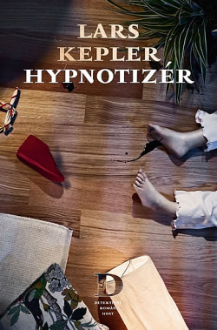
Hypnotizér Lars Kepler
Psychiatr Erik Maria Bark je uznávaný odborník na léčbu traumat pomocí hypnózy. Jedné prosincové noci ho probudí zvonění telefonu. Volá mu detektivní inspektor Joona Linna z nemocnice ve Stockholmu a prosí ho, aby okamžitě přijel k případu malého chlapce, který je v bezvědomí, ve velmi kritickém stavu. Erik je jedinou nadějí, jak může policie chlapce vyslechnout a zjistit, kdo brutálně zavraždil jeho rodiče a mladší sestru. Doufají, že vraha vystopují a zachrání jeho starší sestru dřív, než bude pozdě. Erik se však praxi hypnotizéra nevěnuje už deset let a je rozhodnutý, že hypnózu už nikdy provádět nebude. Žádost o pomoc v něm probudí bolestné vzpomínky, a proto Erik prosbu policie odmítá. Když se však Erik konečně nechá přesvědčit, všichni se rázem ocitnou ve víru nečekaných událostí. Tyto události bez varování udeří plnou silou do Erikova života. Erikův syn zmizí. Erik je nucen postavit se tváří v tvář minulosti a vrátit se ve vzpomínkách zpět do časů, kdy jeho profesionální život ležel v ruinách a jeho manželství bylo na pokraji zhroucení. Jedině tak má šanci zachránit život svému synovi.

Slide 18
Zdroj
https://www.databazeknih.cz/

